Slide 1
Presentatie “Herinrichting Hoge Rijndijk“

Slide 2
Nederland - Engeland
19:30 tot 20:30

Slide 3
Agenda
Opening informatieavond door wethouder A. Beekhuizen-Wesseling
Voorstelronde
Wat heeft de gemeente het afgelopen jaar gedaan?
Wat gaat de gemeente de aankomende periode doen?
Vragen
Sluiting 20:30

Slide 4
Voorstelronde
Angelique Beekhuizen-Wesseling Wethouder
Elmar van Bijsterveld Teamleider
Alma de Jong Beleidsmedewerker verkeer
Johan Benning Beleidsmedewerker wegen/OVL
John Fray Toezichthouder/directievoerder

Slide 5
Wat hebben wij het afgelopen jaar gedaan?
Huidige stand van het ontwerp – juni 2023
April 2024 gesprek met inwoners op gemeentehuis
- bewoners geven aan dat gemeente niet luistert
- geen drempels in de Hoge Rijndijk ivm trillingen
- overlast landbouwverkeer
- overlast vrachtverkeer
- veel te hoge snelheden in 30km/uur gedeelte
- knip of afsluiting

Slide 6
Wat hebben wij het afgelopen jaar gedaan?
Mei 2024 wijkbezoek Rijndijk door college
- bewonersavond organiseren
- snelheidsdisplay
- extra verkeersborden 30km/u
Planning toekomstige projecten irt tot herinrichting Hoge Rijndijk
- vervangen brug Weipoortse vliet opstarten 2024
- groot onderhoud Rijnegom oost opstarten 2024

Slide 7
Wat hebben wij het afgelopen jaar gedaan?
Planning toekomstige projecten irt tot herinrichting Hoge Rijndijk
- herinrichting Hoge Rijndijk en realisatie doorfietsroute op grondgebied van gemeente Alphen aan den Rijn
- realisatie doorfietsroute op grondgebied van gemeente Leiden
- voorbereidingen transitie warmte 2030
- realisatie doorfietsroute Hoge Rijndijk oost 2025

Slide 8
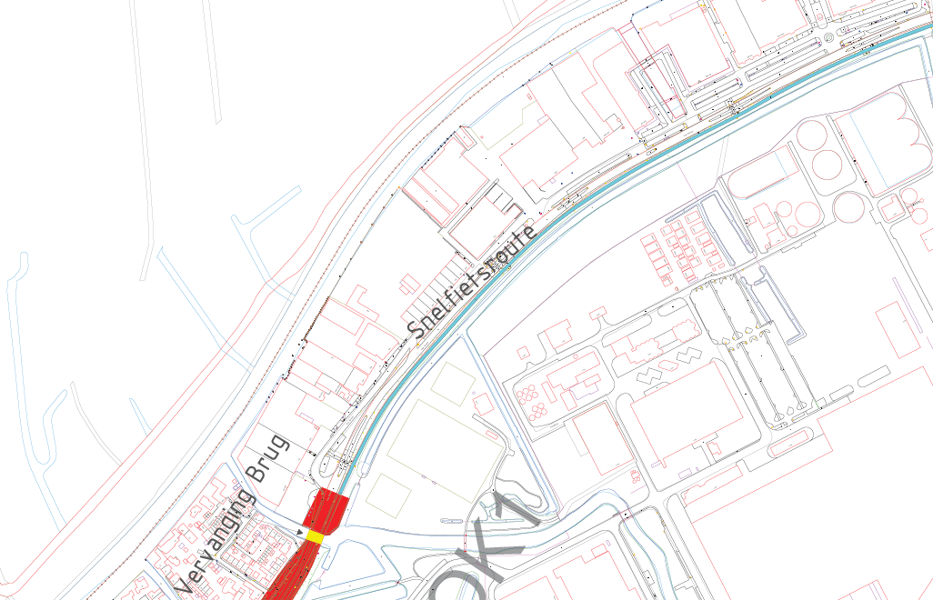
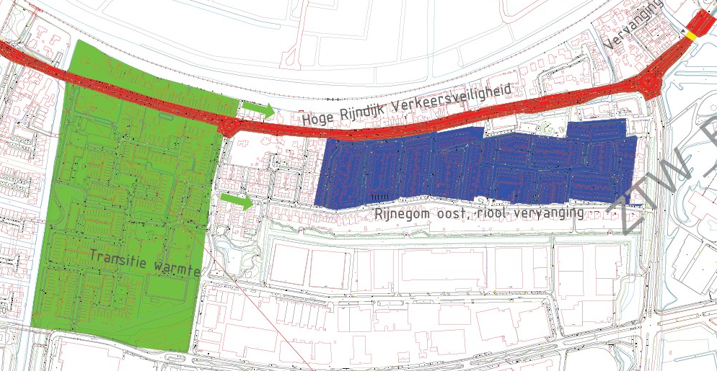
Wat hebben wij het afgelopen jaar gedaan

Slide 9
Wat hebben wij het afgelopen jaar gedaan?
Beoordeling raming
Raadsvoorstel (besluit 11 juli 2024)
- kennis te nemen van het ontwerp Hoge Rijndijk met bijbehorende rapportage
- verzoek om nadere onderzoeken te doen naar ondergrond, fasering
kosten en financieringsmogelijkheden
- een voorbereidingskrediet van € 150.000 beschikbaar te stellen
- nader onderzoek te doen naar welke financiële middelen er nodig zijn om in
2024 tijdelijke maatregelen te treffen op de Hoge Rijndijk

Slide 10
Wat gaan wij de aankomende periode doen?
Onderzoeken welke tijdelijke verkeersmaatregelen we op korte termijn kunnen aanbrengen in het 30km/uur gedeelte
Nieuwe bewonersavond – september 2024 – waar de tijdelijke verkeersmaatregelen in het 30km/uur gebied worden gepresenteerd
Alle inwoners kunnen op- en aanmerkingen maken op de gepresenteerd stukken

Slide 11
Wat gaan wij de aankomende periode doen?
Gemeente beoordeelt de binnengekomen op- en aanmerkingen en past het ontwerp hierop aan.
Definitief ontwerp inclusief raming wordt voorgelegd aan het college.
Voor het eind van 2024 zijn de tijdelijke verkeersmaatregelen in het 30km/uur gedeelte aangebracht.

Slide 12
Wat gaan wij de aankomende periode doen?
Uitzetten asfalt- en funderingsonderzoek
-75 x constructieboringen inclusief DLC onderzoek
- 20 x onderzoek fundering (standaard samenstelling en asbest kwalitatief)
- onderzoeken worden uitgevoerd door een geaccrediteerd laboratorium
Inzetten scanauto
Externe partij inschakelen voor nieuwe berekening en hoeveelheden

Slide 13
Wat gaan wij de aankomende periode doen?
Samenwerking met overige projecten onderzoeken
Hoeveelheden en kosten doorfietsroute inzichtelijk maken
Gesprekken voeren met provincie Zuid-Holland
Kabel en leidingbedrijven op de hoogte brengen van de toekomstige projecten

Slide 14
Wat gaan wij de aankomende periode doen?
Gesprekken voeren met gemeente Leiden
Huidig ontwerp optimaliseren
Nieuwe bewonersavond voorjaar 2025 waarin we terugblikken op de nieuwe 30km/uur inrichting en de huidige stand van het project verduidelijken

Slide 15
Rondvraag

